Slide 1

Введение
Данное введение в дипломную работу представляет краткий обзор темы и содержания, а также определяет цель и актуальность исследования.

Slide 2
Раздел 1: Основные концепции веб-разработки
HTML
CSS
Язык разметки для создания веб-страниц и веб-приложений.
Технология оформления веб-страниц, позволяющая создавать красивые дизайны.
JavaScript
SEO
Язык программирования, добавляющий динамичность и интерактивность на сайтах.
Оптимизация для поисковых систем, улучшающая видимость и посещаемость сайтов.

Slide 3
Раздел 2: Методологии и инструменты веб-разработки
Agile Development: Быстрое реагирование на изменения, частые итерации и обратная связь
Git Version Control: Распределенная система контроля версий для совместной работы
Responsive Design: Обеспечение оптимального отображения на различных устройствах

Slide 4
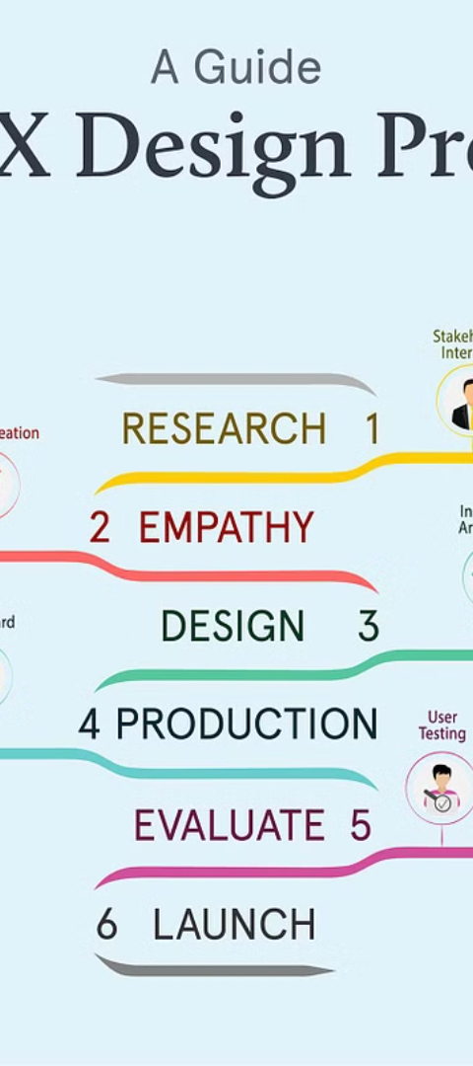
Раздел 3: Проектирование и разработка пользовательского интерфейса
1
Исследование
Проведение исследования пользовательских потребностей и предпочтений.
2
Прототипирование
Создание и тестирование интерактивных прототипов пользовательского интерфейса.
3
Дизайн
Разработка эстетически привлекательного и интуитивно понятного дизайна интерфейса.

Slide 5
Базы данных и хранение данных веб-приложений
Выбор базы данных
Модели хранения данных
Системы управления базами данных
Ключевое решение при создании веб-приложений - выбор оптимальной базы данных для хранения информации о пользователях, транзакциях и контенте. Важно учитывать типы данных и требования проекта при выборе.
Одними из популярных моделей хранения данных веб-приложений являются реляционные базы данных, NoSQL, и смешанные формы хранения. Каждая модель имеет свои преимущества и ограничения.
Эффективное использование систем управления базами данных (СУБД) помогает обеспечить надежность, производительность и масштабируемость веб-приложений. Различные СУБД соответствуют различным требованиям проектов.

Slide 6
Безопасность и защита веб-приложений
1
Шифрование данных
2
Защита от SQL-инъекций
Применение сильных алгоритмов шифрования для защиты конфиденциальных данных веб-приложений.
Использование параметризованных запросов и хранимых процедур для предотвращения атак на базы данных.
3
Аутентификация и авторизация
4
Защита от XSS-атак
Реализация надежных механизмов проверки подлинности и управления доступом к функциям веб-приложения.
Применение фильтрации данных и корректной обработки входных данных для предотвращения межсайтового скриптинга.

Slide 7



Оптимизация и масштабируемость веб-приложений
Эффективность
Масштабируемость
Оптимизация кода
Оптимизация позволяет повысить эффективность веб-приложений и снизить нагрузку на сервер.
Горизонтальное масштабирование обеспечивает плавную работу при росте нагрузки на веб-приложение.
Качественная оптимизация кода улучшает производительность и устраняет узкие места в приложении.

Slide 8
Тестирование и отладка веб-приложений
Юнит-тестирование
1
Проверка отдельных компонентов
Интеграционное тестирование
2
Проверка взаимодействия между компонентами
Системное тестирование
3
Проверка функциональности всей системы
Важная часть веб-разработки - тестирование и отладка. Юнит-тестирование позволяет проверить отдельные части приложения, тогда как интеграционное тестирование обеспечивает взаимодействие между ними. Системное тестирование фокусируется на проверке функциональности всей системы перед выпуском.

Slide 9
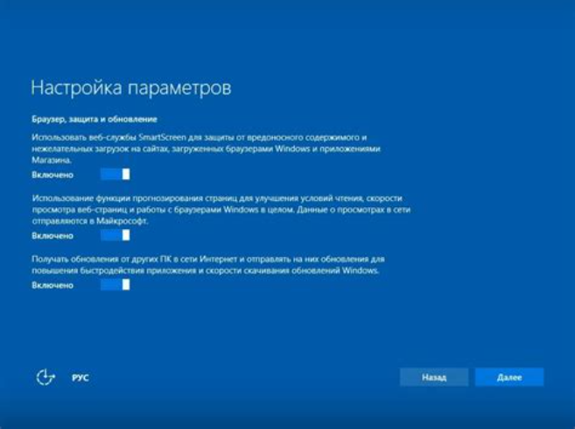
Раздел 8: Деплоймент и поддержка веб-приложений
Деплоймент веб-приложений - важный этап, требующий проверки и обновлений для обеспечения бесперебойной работы.
Поддержка веб-приложений включает в себя поиск и устранение ошибок, а также обновление системы с учетом изменений требований.

Slide 10


Заключение
Завершая дипломную работу, важно отметить, что изучение основных концепций, методологий и инструментов веб-разработки открывает широкие возможности для создания инновационных и эффективных веб-приложений. Это путешествие полно новых идей, вызовов и творческих решений.

